Slide 1
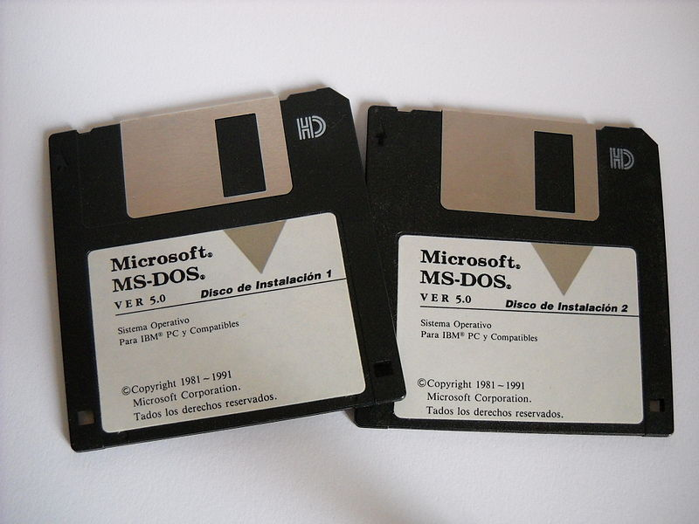
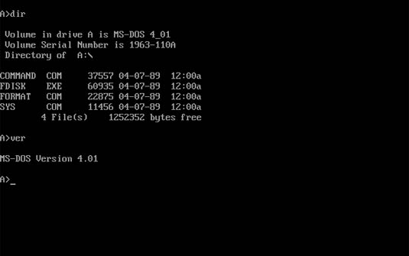
OS
MS-DOS
1981

Slide 2
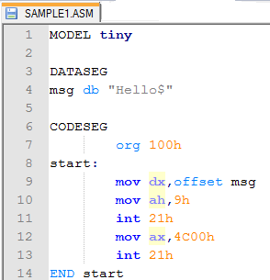
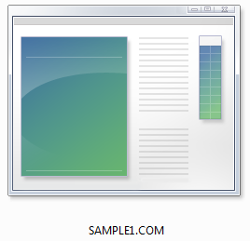
OS
Assembly
D:\tasm\bin\tasm sample1.asm
D:\tasm\bin\tlink /t sample1.obj
6 byte
12 byte
12 Byte + 6 Byte = 18 Byte

Slide 3
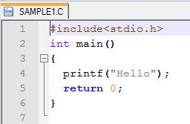
OS
Language C
TCC.EXE –mt –lt sample1.c
5870 Byte
Copy printf from *.lib to sample1.com

Slide 4
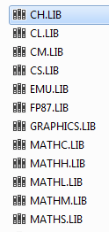
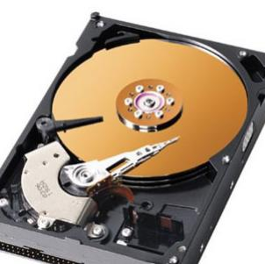
OS
Language C
Do not duplicate
Modification code
TCC.EXE –mt –lt sample1.c

Slide 5
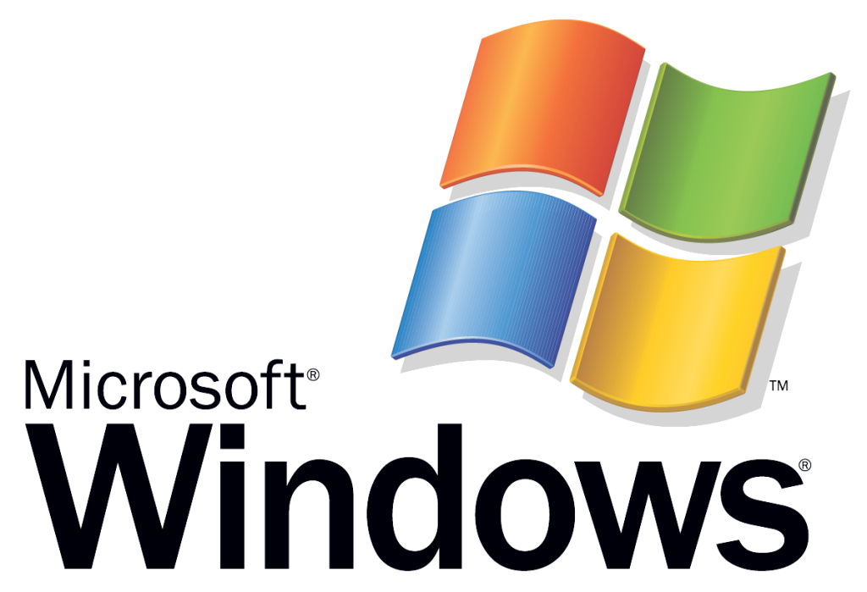
OS
Windows

Slide 6
OS
DLL
Dynamic-link library is Microsoft's implementation of the shared library concept in the Microsoft Windows
Dynamic-Link Library בעברית: (ספריית קישור-דינמי), הוא המימוש של רעיון הספרייה המשותפת במערכות ההפעלה חלונות של מיקרוסופט.
כלומר במילים פשוטות יותר, DLL זה אוסף של תוכניות קטנות שניתן לקרוא להם מתוכניות גדולות בכל פעם שיש צורך בכך. ה-DLL מכיל קודים ונתונים שיכולים לשמש יותר מאשר תוכנית גדולה אחת בו זמנית.

Slide 7
What is the purpose of DLL?
DLL is a dynamic link library file format used for holding multiple codes and procedures for Windows programs. DLL files were created so that multiple programs could use their information at the same time, aiding memory conservation.

Slide 8
OS
DLL
Portable Executable (PE)
The file formats for DLLs are the same as for Windows EXE files — that is, Portable Executable (PE) for 32-bit and 64-bit Windows, and New Executable (NE) for 16-bit Windows.
As with EXEs, DLLs can contain code,data, and resources, in any combination.

Slide 9
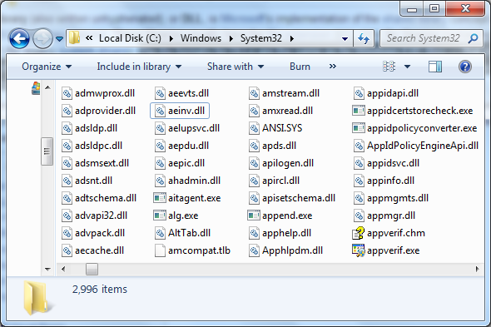
OS
DLL
Windows DLL files

Slide 10
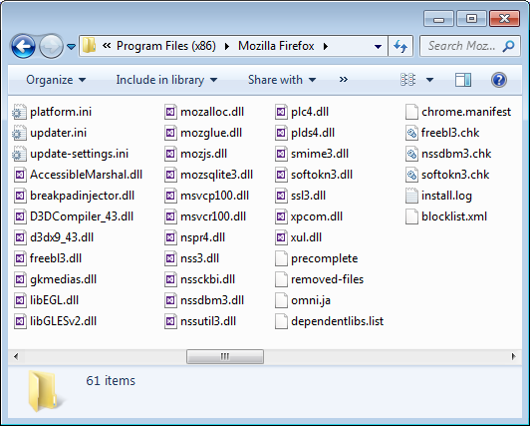
OS
DLL
Mozilla Firefox DLL files

Slide 11
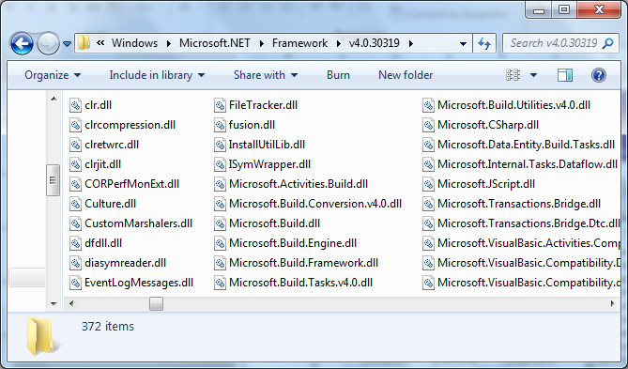
OS
DLL
.Net DLL files

Slide 12
OS
DLL
using System;
class Program
{
static void Main()
{
Console.WriteLine("Hello, World !");
}
}

Slide 13
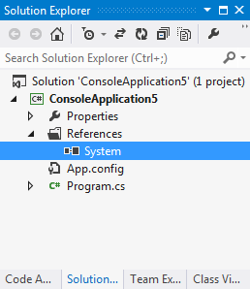
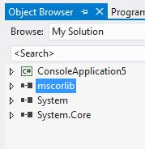
OS
DLL

Slide 14
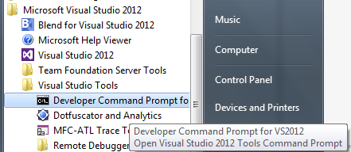
OS
DLL

Slide 15
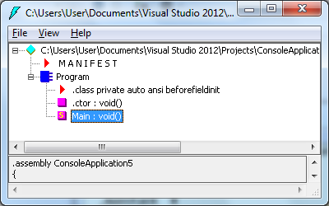
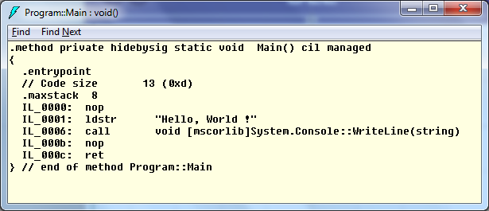
OS
DLL

Slide 16
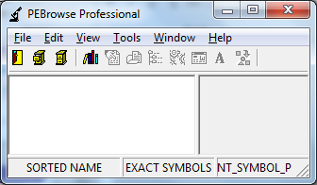
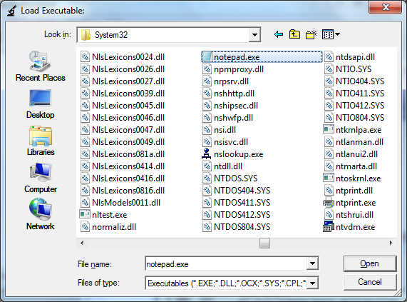
OS
DLL

Slide 17
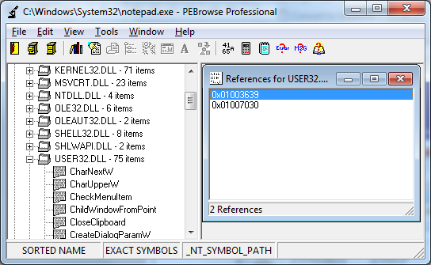
OS
DLL

Slide 18
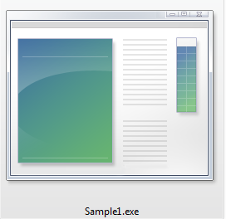
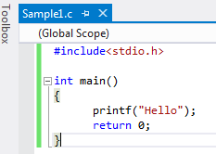
OS
Language C
Reference to printf from MSVCR110D.dll
31,232 Bytes

Slide 19
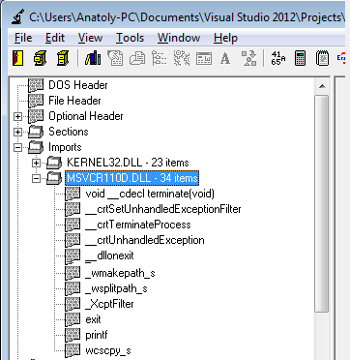
OS
Language C

Slide 20
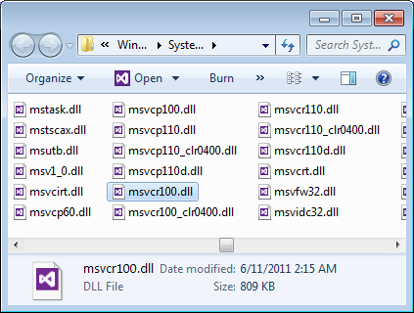
OS
Language C
There is no duplication
Modification code

Slide 21
OS
DLL
Static and dynamic connectivity libraries. DLL in Windows
הדרך המקובלת לטעון פונקציות מDLL - הוא סטטי. בתחילת התכנית פונקציה נטענה כבר והיא ממוקם במרחב הכתובות של התכנית.
Boot loader טען פונקציות אלו, ועשה את זה בתחילת התכנית.
החסרונות:
במידה שמספר פונקציות גדול, בתהליך של טענת יכולים לקחת זמן רב.
פונקציות תופסות RAM , למרות שהתכנית לא משתמשת באותו הזמן.
אם חסרים קבצי DLL, הטעינה של התכנית תהיה בלתי אפשרי.

Slide 22
What are the advantages of dynamic linking?
Dynamic linking has the following advantages over static linking:
Multiple processes that load the same DLL at the same base address share a single copy of the DLL in physical memory. Doing this saves system memory and reduces swapping.

Slide 23
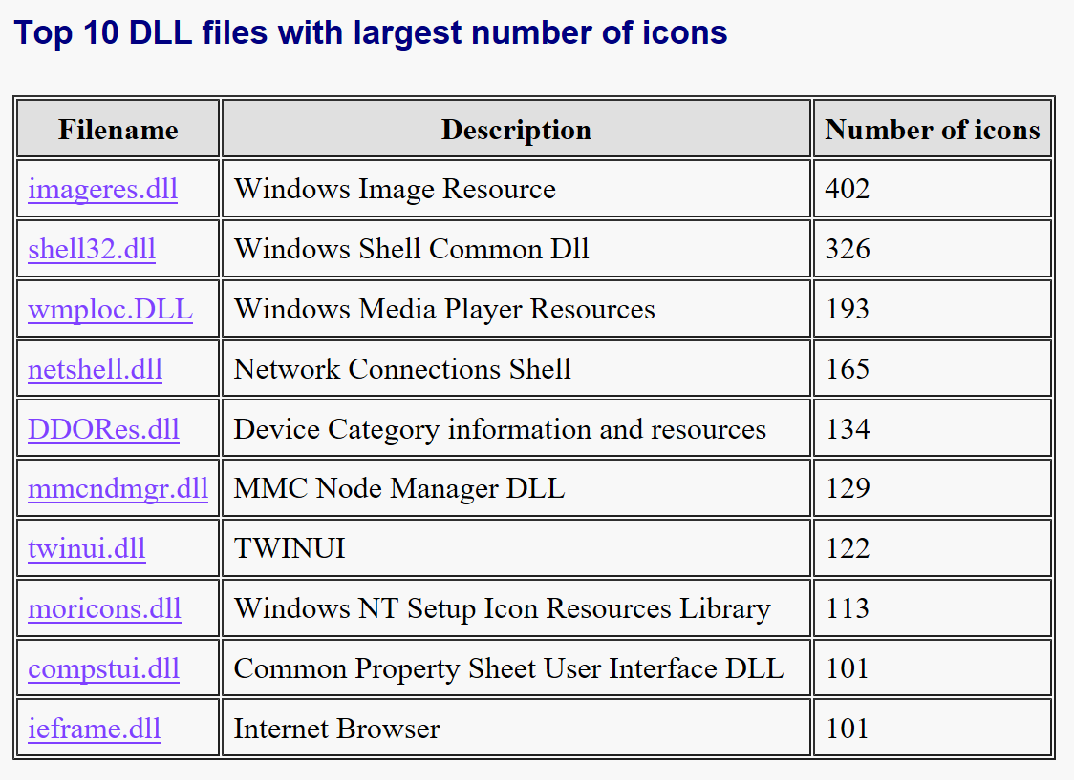
OS
DLL
Windows 10 DLL File Information

Slide 24
OS
DLL
Static and dynamic connectivity libraries. DLL in Windows
בטענת דינאמי מתבצעת רק מתי שיש צורך בפונקציה וגם יש אפשרות למחוק אותה פונקציה מהזיכרון.
טעינת ספרייה LoadLibrary ( שגם היא נמצאת בDLL) מקבלת שם של DLL.
לאחר טעינת הספרייה אפשר לדעת כתובת של פונקציה GetProcAddress

